Slide 1
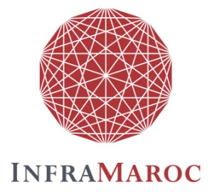
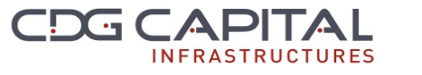
Les Partenariats Public-Privé au service du développement régional
Financement des PPP
11 Avril 2012

Slide 2
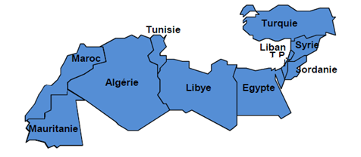
Vision fondatrice de la famille de fonds InfraMed, InfraMaroc et InfraEgypt
Le dessein de l’Union pour la Méditerranée requiert des investissements dans les infrastructures.
Ces infrastructures ont besoin de financements:
  De grande taille
  A long-terme
  Dédiés au Greenfield
  Durables.
Les besoins d’investissement et la croissance économique les plus forts sont sur les rives sud et est:
Pays cible d’InfraMED

Slide 3



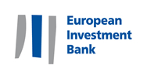
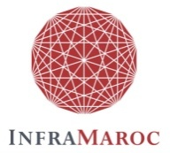
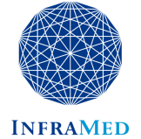

InfraMed, InfraMaroc, InfraEgypt: une structure unique
Promoteurs
Véhicules
Co-Investissement
Co-Investissement
Tailles cibles
3MMDh (270M€)
1MM€
3MM EGP (370M€)
Secteurs
Energie, Transport, Infrastructures urbaines et Télécoms

Slide 4


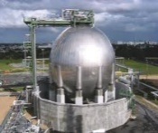
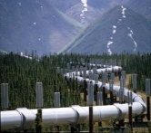
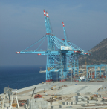
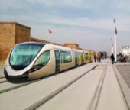
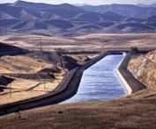
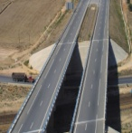
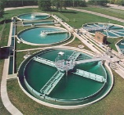

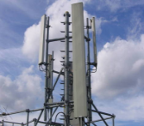
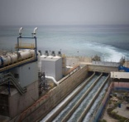
Secteurs cibles
Énergies
Énergies renouvelables;
Energies conventionnelles;
Stockage et transport d’hydrocarbures;
Etc.
Transport
Transports publics, tramways, bus, parkings;
Ports, Aéroports;
Réseaux routiers, voies ferrées;
Centres de logistiques;
Etc.
Infrastructures urbaines
Fourniture, traitement et distribution d'eau;
Collecte et traitement des eaux usées et déchets;
Réseaux d'irrigation;
Infrastructures de communication;
Education, santé;
Etc.
Notes:
4

Slide 5
Stratégie d’investissement de la famille de fonds
Investissements ciblés
Principalement de nouveaux actifs (Greenfield) stratégiques ou des actifs existants avec un projet de développement
Nature des investissements
Equity/ Quasi Equity/ Mezzanine
Principalement des parts minoritaires « actives »
Partenariats
Stratégie active de partenariat (sélectionner vs. être sélectionné)
Recherche systématique d’éléments de contrôle et protection, et clauses de sortie
Limites en risques
Chaque participation est limitée à 15% des engagements
Chaque secteur cible (Energie, Transport, Infrastructures Urbaines) est limité à 65% des engagements
Un minimum de 65% des engagements dans les actifs Greenfield
Notes:
5

Slide 6
Principales caractéristiques d’InfraMed
Taille du Fonds | Actuelle: 385M€ Cible: 1MM€ / Max: 1,2MM€
Investisseurs initiaux | CDC: 150M€ Cdp: 150M€ BEI: 50M€ CDG: 20M€ EFG Hermes: 15M€
Co-Investissement | 20% à 45% d’InfraMed en co-investissement avec InfraMaroc au Maroc Minimum de 100M€
Taille des investissements | Chaque participation limitée à 15% des engagements Minimum de 20M€
Produits | Capital, quasi-capital, Mezzanine
Durées | Investissements: 5 ans/ Détention: 14 ans extensible de 2 ans
Devise | Libellé en Euros, investi en Dirhams
Rendement cible | 12 à 16% net investisseur en Euros
Pays | Pays des rives méridionales et orientales de la méditerranée.
Décisions d'investissement | Comité d'investissement indépendant (6 membres dont 3 indépendants et 1 représentant de CKI)
Equipes | 7 personnes dont 5 investisseurs à Paris

Slide 7
Principales caractéristiques d’InfraMaroc
Taille du Fonds | Actuelle: 500MDh (1er closing ) Cible: 3MMDh
Investisseurs initiaux | CDG: 500MDh (Février 2011)
Co-Investissement | 20% à 45% d’InfraMed en co-investissement au Maroc, avec un minimum de 1,1MMDh Co-investissement avec InfraMed dans les pays de l’Union du Maghreb Arabe (Algérie, Tunisie, Mauritanie, Libye) dans la limite de 20% des engagements
Taille des investissements | Chaque participation limitée à 15% des engagements Minimum de 100MDh
Produits | Capital, quasi-capital, Mezzanine
Durées | Investissements: 5 ans/ Détention: 14 ans extensible de 2 ans
Devise | Libellé en Dirhams, investi en Dirhams
Rendement cible | 14 à 16% net investisseur en Dirhams
Pays | Maroc
Décisions d'investissement | Comité d'investissement indépendant (5 membres dont 2 indépendants et 1 représentant d’InfraMed)
Equipes | 6 investisseurs à Casablanca

Slide 8



Mode opératoire entre InfraMaroc et InfraMed
CDG Capital Infrastructures: conseil exclusif d’InfraMed pour ses investissements au Maroc.
Le schéma de co-investissement accroît le levier d’investissement.
Taille conjointe cible jusqu’à 500M€ pour le Maroc (avec ticket actuel allant jusqu’à 70M€).
Co-investissement facilité par les similitudes entre les stratégies d’investissement des fonds ainsi que la collaboration avancée entre les équipes de gestion.
Indépendance de décision d’investissement de chaque fonds pour les opportunités d’investissement proposées.
Coordination et partage d’expérience
InfraMED Management Paris
Conseil Exclusif
Accord de co-investissement
Gestion et coordination
Gestion
Poche
‘‘Maroc’’
Actif 2
Maroc
Actif 1
Maroc
Actif 3
Maroc
Notes:
8

Slide 9
InfraMaroc – Acteur clé dans le développement de l’infrastructure au Maroc
Rôle stratégique et positionnement de CDG
Plateforme unique d’InfraMaroc
Mission de développement territorial et durable du pays
Expérience de l’investissement dans les infrastructures et actifs industriels
Importante capacité d’origination
Premier investisseur institutionnel au Maroc
Forte attractivité du Groupe CDG pour les acteurs infrastructure internationaux
Focus sur les projets Greenfield
Capacité d’investissement démultipliée grâce à la coopération avec InfraMed
Recherche de partenariat avec les meilleurs acteurs de l’infrastructure

Slide 10
MERCI DE VOTRE ATTENTION
Contact:
M. Noureddine FARIH,
101, Boulevard Massira Al Khadra, Casablanca
Tél : +212 (0)5 22 23 97 42
E-mail : farih@cdgcapital.ma

